Slide 1

Mattia Borrelli, Matteo Ielacqua
Tecniche Avanzate per lo Sviluppo del Software
A.a. 2023/2024

Slide 2
API list
item/v1/createMenu– crea il menu della pizzeria
item/v1/addAdditionToMenu – aggiunge un impasto/condimento ad un menu
item/v1/addPizzaToMenu – aggiunge una pizza ad un menu
item/v1/getMenu – fornisce il menu della pizzeria
item/v1/openPizzeria – apre la pizzeria, la abilita cioè ad essere trovata nella ricerca
item/v1/closePizzeria – chiude la pizzeria, la disabilita dall’essere trovata nella ricerca
search/v1/getAllPastry – fornisce tutti gli impasti a catalogo
search/v1/getAllPizza – fornisce tutte le pizze a catalogo
search/v1/getAllSeasoning – fornisce tutti i condimenti a catalogo
search/v1/getMenuForOrder– fornisce le righe del menu di una pizzeria corrispondenti all’ordine che la pizzeria ha ricevuto.
search/v1/searchPizzeriaForOrder – SOLO BE – fornisce un elenco di pizzerie (e relativo prezzo per la gestione dell’ordine) che possono gestire un ordine

Slide 3
Response from Pizzaengine
Lo StatusCode indica l’esito dell’operazione:
CASI DI SUCCESS
0 Successo
CASI DI FAIL
401: autenticazione fallita
400: Parametri invalidi
205: manager sconosciuto
207: L’oggetto da creare esiste già
208: L’oggetto cercato non esiste
500: Errore generico
Il dettaglio è comunque sempre riportato nello statusReason
Formato JSON
{
"statusCode": 0,
"statusReason": "OK",
"time": "29-06-2024 22:26:09",
"ingredients": [
{
"id": 1,
"commonName": "Base classica",
"Allergen": [],
"glutenFree": false
},
{
"id": 2,
"commonName": "Base classica senza glutine",
"Allergen": [],
"glutenFree": true
}, …]
}
Alcune response autenticate contengono già diversi oggetti per comodità ☺
Ad esempio:
ingredients
pastries
pizzas
menu
orderData

Slide 4
Tipi di oggetti: ingredienti e pizze
Ingrediente (Seasoning/Pastry)
CAMPI:
id:Long, commonName:String, Allergen:List<String>, glutenFree:Boolean
ESEMPIO
{
"id": 5,
"commonName": "Basilico",
"Allergen": [
"VERDURA"
],
"glutenFree": true
}
Pizza
CAMPI:
id:Long, commonName:String, seasonigs: List<Seasoning>
ESEMPIO
{
"id": 1,
"commonName": "Margherita",
"seasonings": [
{
"id": 5,
"commonName": "Basilico",
"Allergen": [
"VERDURA"
],
"glutenFree": true
},
…
]
}

Slide 5
Tipi di oggetti: Menù
Menù
CAMPI:
id:Long, pizzeriaId:Long, PizzaRows:List<OrderRow>
ESEMPIO
{
"id": 2,
"pizzeriaId": 1,
"pizzaRows": [
{
"rowid": 10,
"cost": 5.0,
"commonName": «Pizza Unica",
"pizza": {
"id": 1,
"commonName": «Wurstler + patate",
"seasonings": [...]
} },
{ …} ]
}
OrderRows
CAMPI:
rowid:Long, cost:Float, commonName:String, pizza:List<Pizza>
ESEMPIO
{
"rowid": 10,
"cost": 5.0,
"commonName": «Pizza Unica",
"pizza": {
"id": 1,
"commonName": «Wurstler + patate",
"seasonings": [...]
}
}

Slide 6
Tipi di oggetti: ordine
Ordine
CAMPI:
orderData:List<Menu> -> ogni oggetto Menu corrisponde ad una riga dell’Ordine
ESEMPIO
"orderData": [
{
"id": 0,
"pizzeriaId": 1,
"pizzaRows": //contiene la pizza (fare riferimento all’id in pizza per il match)
[ { "rowid": 4, "cost": 4.5, "commonName": "la Mia Marinara", "pizza": { "id": 3, … }
"ingrRows": //contiene impasto ed eventuali aggiunte (fare riferimento all’id in ingredient per il match)
[ { "rowid": 9, "cost": 0.0, "commonName": "Base Comune", "ingredient": { "id": 1, …} },
{
"id": 0,
"pizzeriaId": 1,
"pizzaRows": [ { "rowid": 9, "cost": 7.5, "commonName": "la Mia Speciale", "pizza": { "id": 7, … },
"ingrRows": [ { "rowid": 9, "cost": 0.0, "commonName": "Base Comune", "ingredient": { "id": 1, …},
{ "rowid": 12, "cost": 0.0, "commonName": «Prosciutto", "ingredient": { "id": 14, …} }, …]
}

Slide 7
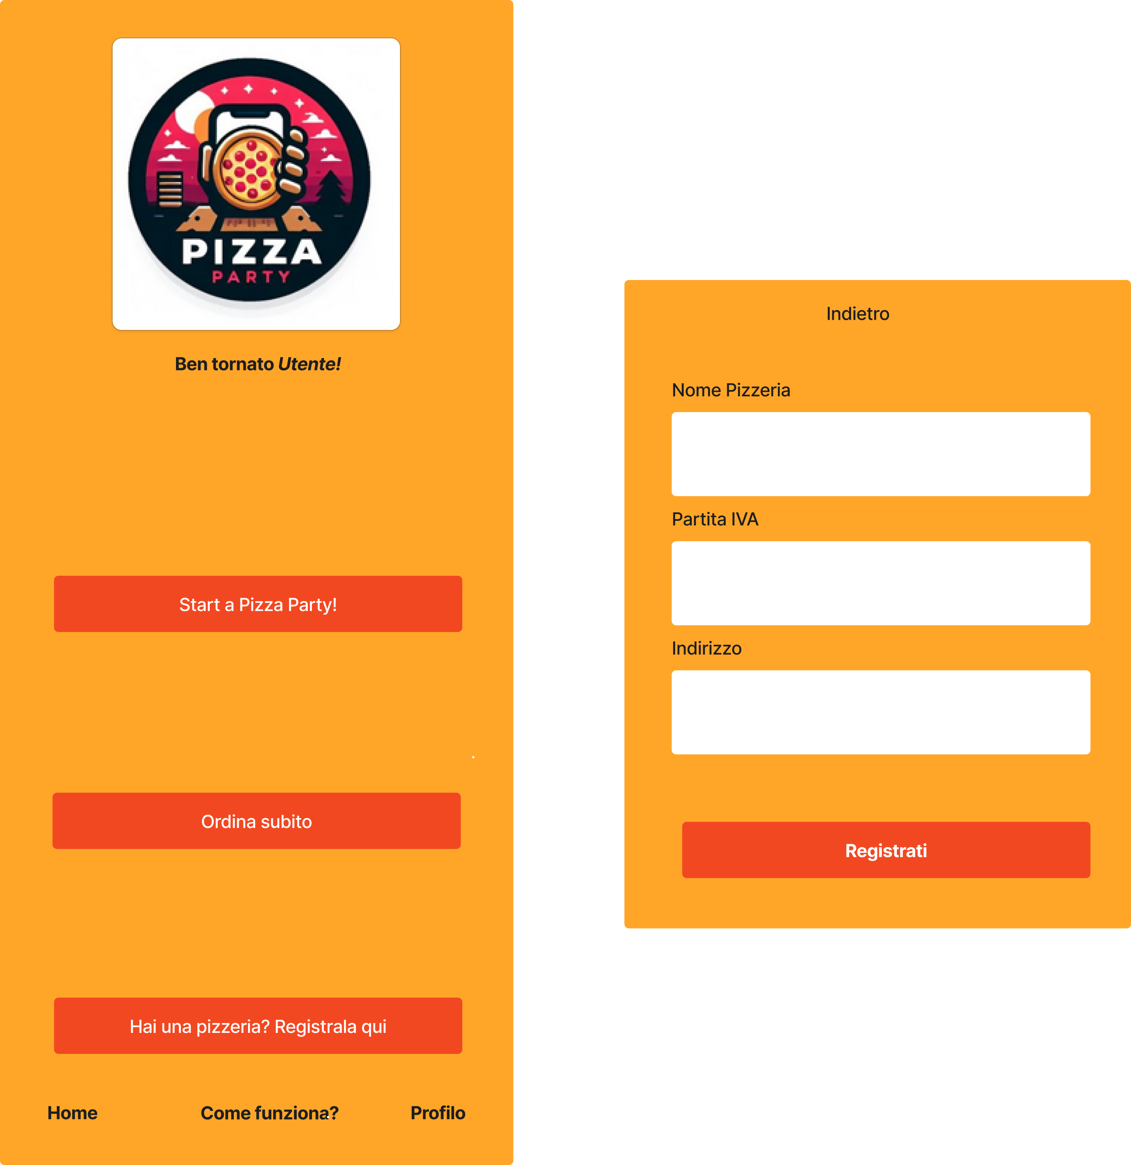
Creare il menu della pizzeria
In fase di creazione della pizzeria:
chiamare la GET item/v1/createMenu con il sessionToken appena fornito dalla createPizzeria (richiamata subito prima).
HEADER:
Authorization: eyJhbGciOiJSUzI1NiI...
In caso di successo, lo statusCode è 0 è possibile procedere con la creazione del menù.
In tutti gli altri casi l’API torna 401, il che implica sessione scaduta.

Slide 8
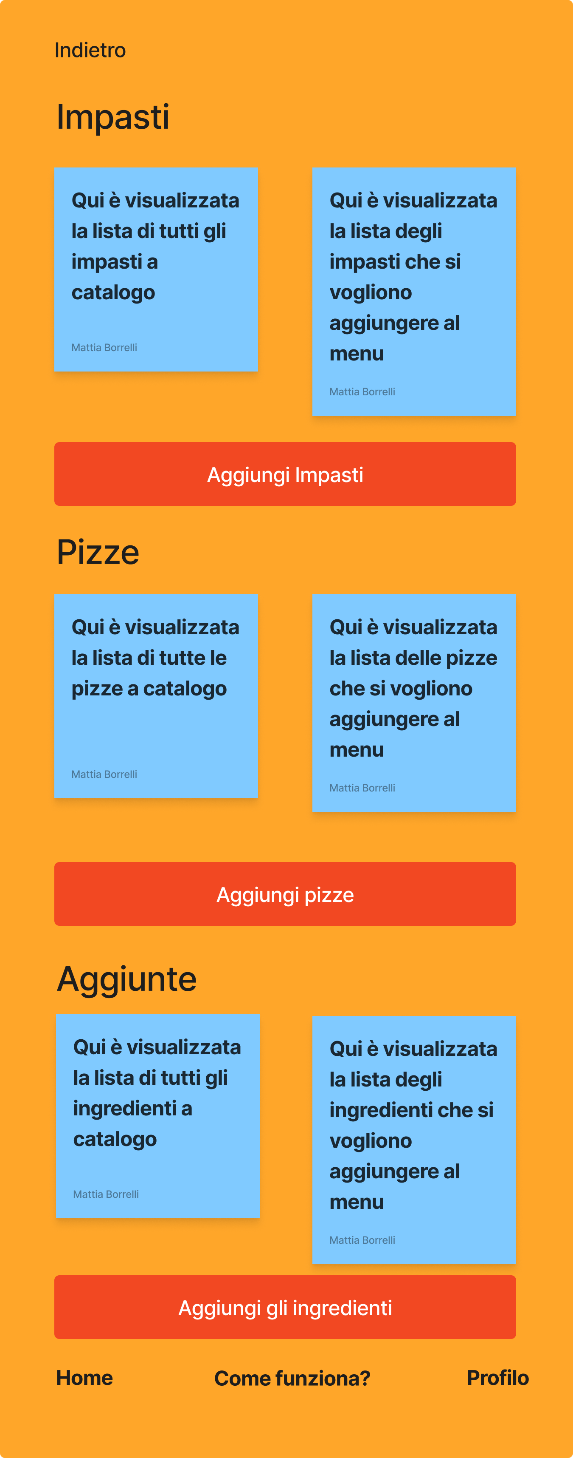
Aggiungere righe al menu
Per valorizzare questi blocchi chiamare rispettivamente le GET:
search/v1/getAllPastry
search/v1/getAllPizza
search/v1/getAllSeasoning
In caso di successo, lo statusCode è 0 ed è possibile visualizzare gli item.In tutti gli altri casi leAPI tornano l’error HTTP corrispondente all’errore.
Chiamare la POST item/v1/addAdditionToMenu
con un idToken ottenuto da getJWT nel campo Authorization dell’header.
HEADER:
Authorization: eyJhbGciOiJSUzI1NiI...
BODY
{"additions":[{"cost":0.0,"commonName":"Base Comune","addition":2},..]}
In caso di successo, lo statusCode è 0.
In caso di 401 (authentication failed) significa che la sessione è scaduta: portare dunque l’utente alla pagina di accesso.
Esattamente come a destra , ma chiamare item/v1/addPizzaToMenu con idToken e bodys seguente:
{“pizzas":[{"cost":5,"commonName":“Margherita",“pizzaId":2},..]}

Slide 9
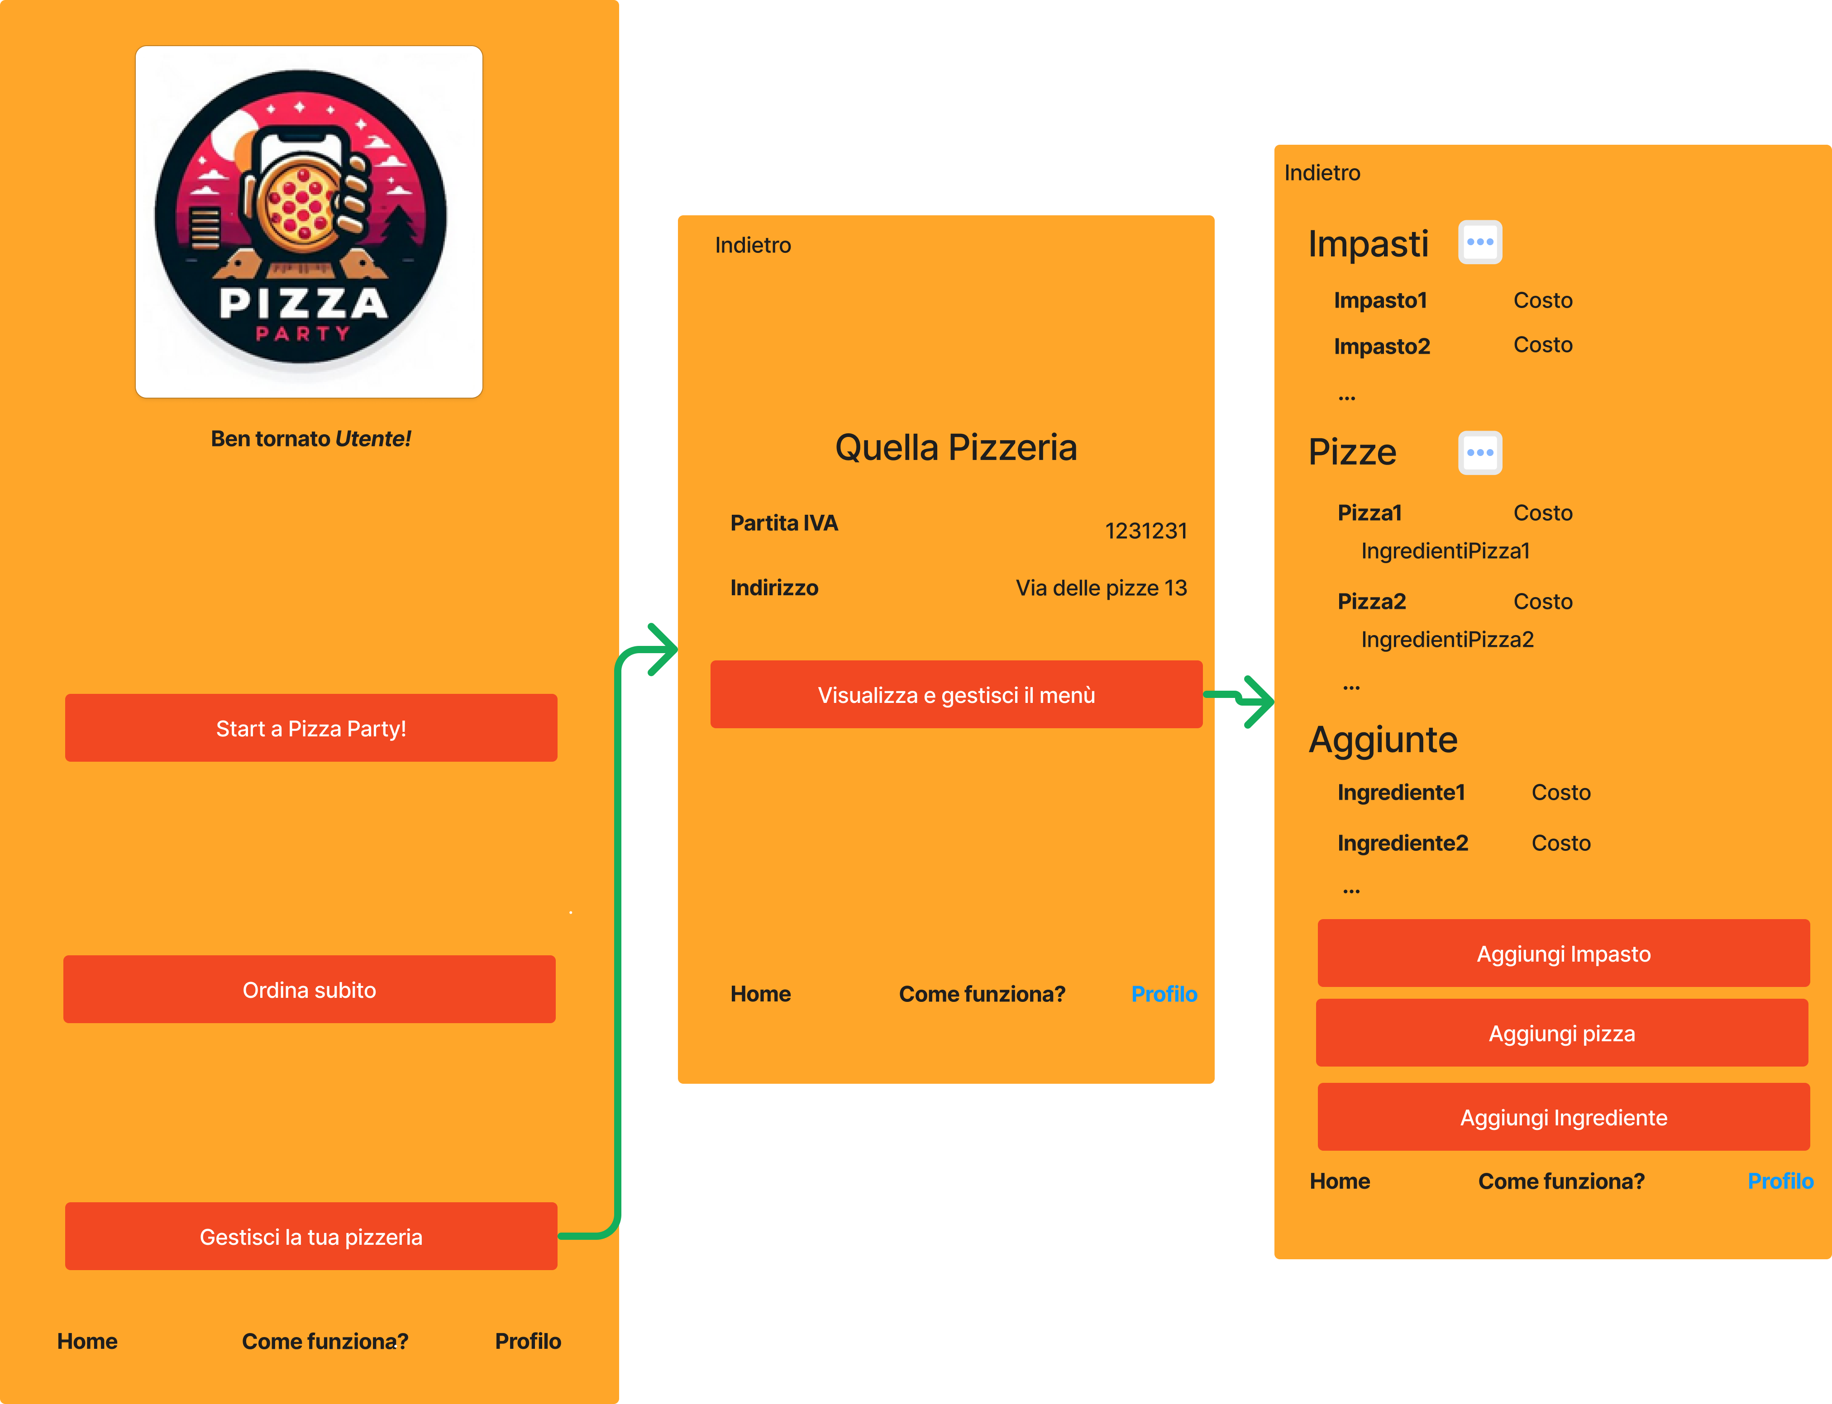

Visualizzare il menu della pizzeria
Chiamare la GET item/v1/getMenu con un idToken ottenuto da una getJWT nel campo Authorization dell’header.
HEADER:
Authorization: eyJhbGciOiJSUzI1NiI...
In caso di successo, lo statusCode è 0 è fornito l’intero oggetto menu con cui valorizzare la pagina dei dati del menu.
In caso di 208 il menu non esiste: crearlo mediante chiamata item/v1/createMenu.
In caso di 401 la sessione è scaduta o l’utente non è un manager di alcuna pizzeria.
Da qui si raggiunge la sezione di modifica del menu mostrata nella slide precedente

Slide 10
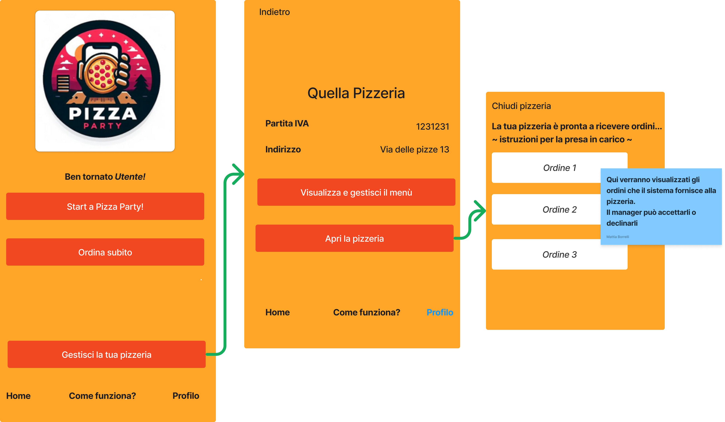
Aprire/Chiudere una pizzeria
Chiamare la GET item/v1/ClosePizzeria con un idToken ottenuto da una getJWT nel campo Authorization dell’header.
HEADER:
Authorization: eyJhbGciOiJSUzI1NiI...
In caso di successo, lo statusCode è 0 ed è possibile tornare alla pagina precendete-
Chiamare la GET item/v1/openPizzeria con un idToken ottenuto da una getJWT nel campo Authorization dell’header.
HEADER:
Authorization: eyJhbGciOiJSUzI1NiI...
In caso di successo, lo statusCode è 0 è fornito l’intero oggetto menu con cui valorizzare la pagina del ricevimento ordini.
In caso di 401 la sessione è scaduta o l’utente non è un manager di alcuna pizzeria.

Slide 11
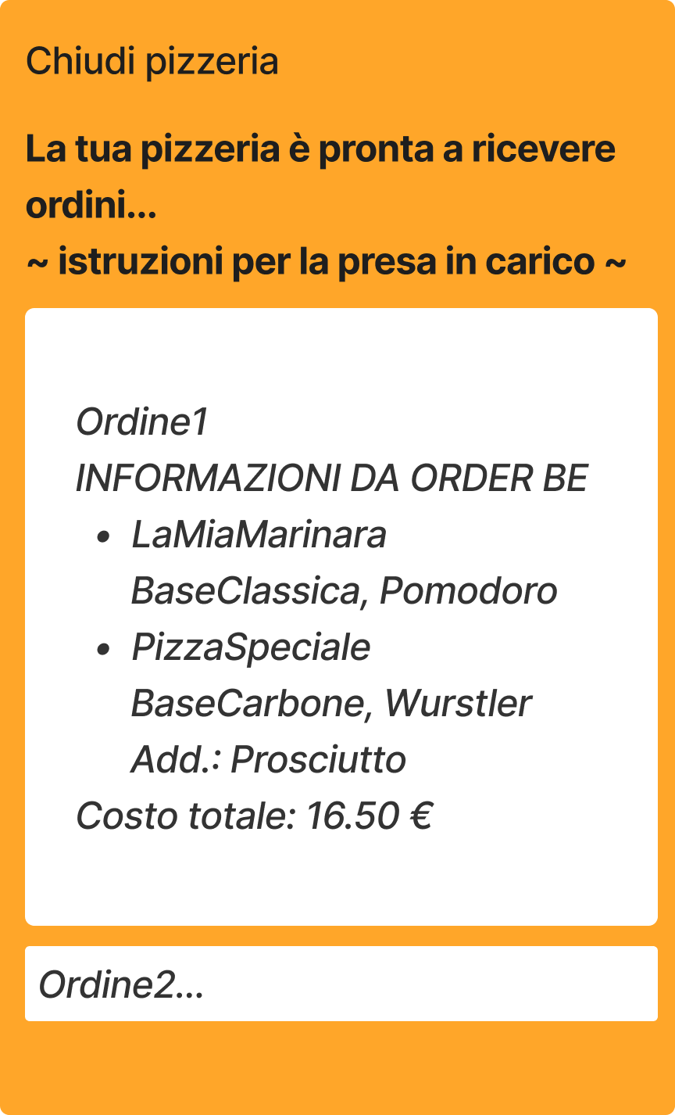
Visualizzare un ordine per una pizzeria
Chiamare la POST search/v1/getMenuForOrder con un idToken ottenuto da una getJWT nel campo Authorization dell’header.
HEADER:
Authorization: eyJhbGciOiJSUzI1NiI...
BODY:
{"order":[{ "pastryId":1, "pizzaId":3},{"pastryId":3,"pizzaId":4,"additions":[7] } ] }
In caso di successo, lo statusCode è 0 è fornito l’oggetto orderData con cui valorizzare la box dell’ordine.
In caso di 401 la sessione è scaduta o l’utente non è un manager di alcuna pizzeria.

Slide 12
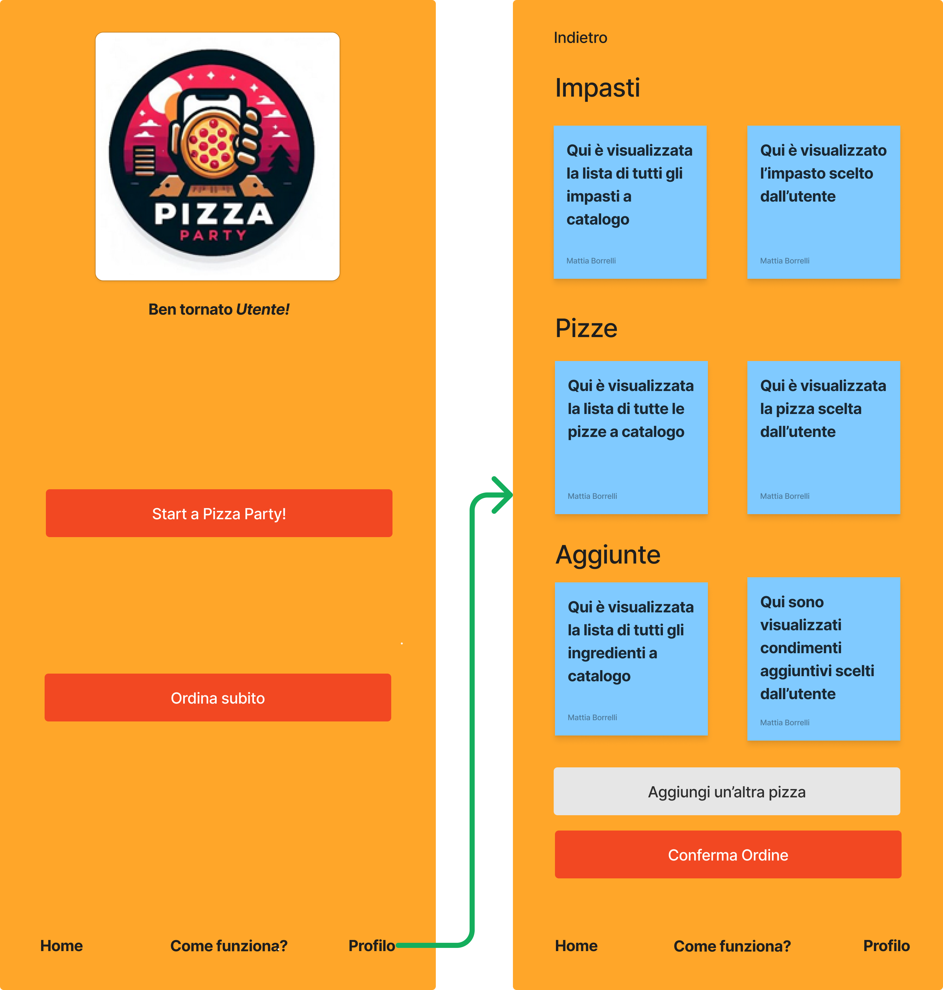
L’utente effettua un’ordinazione
Per valorizzare questi blocchi chiamare rispettivamente le GET:
search/v1/getAllPastry
search/v1/getAllPizza
search/v1/getAllSeasoning
In caso di successo, lo statusCode è 0 ed è possibile visualizzare gli item.In tutti gli altri casi leAPI tornano l’error HTTP corrispondente all’errore.

Slide 13
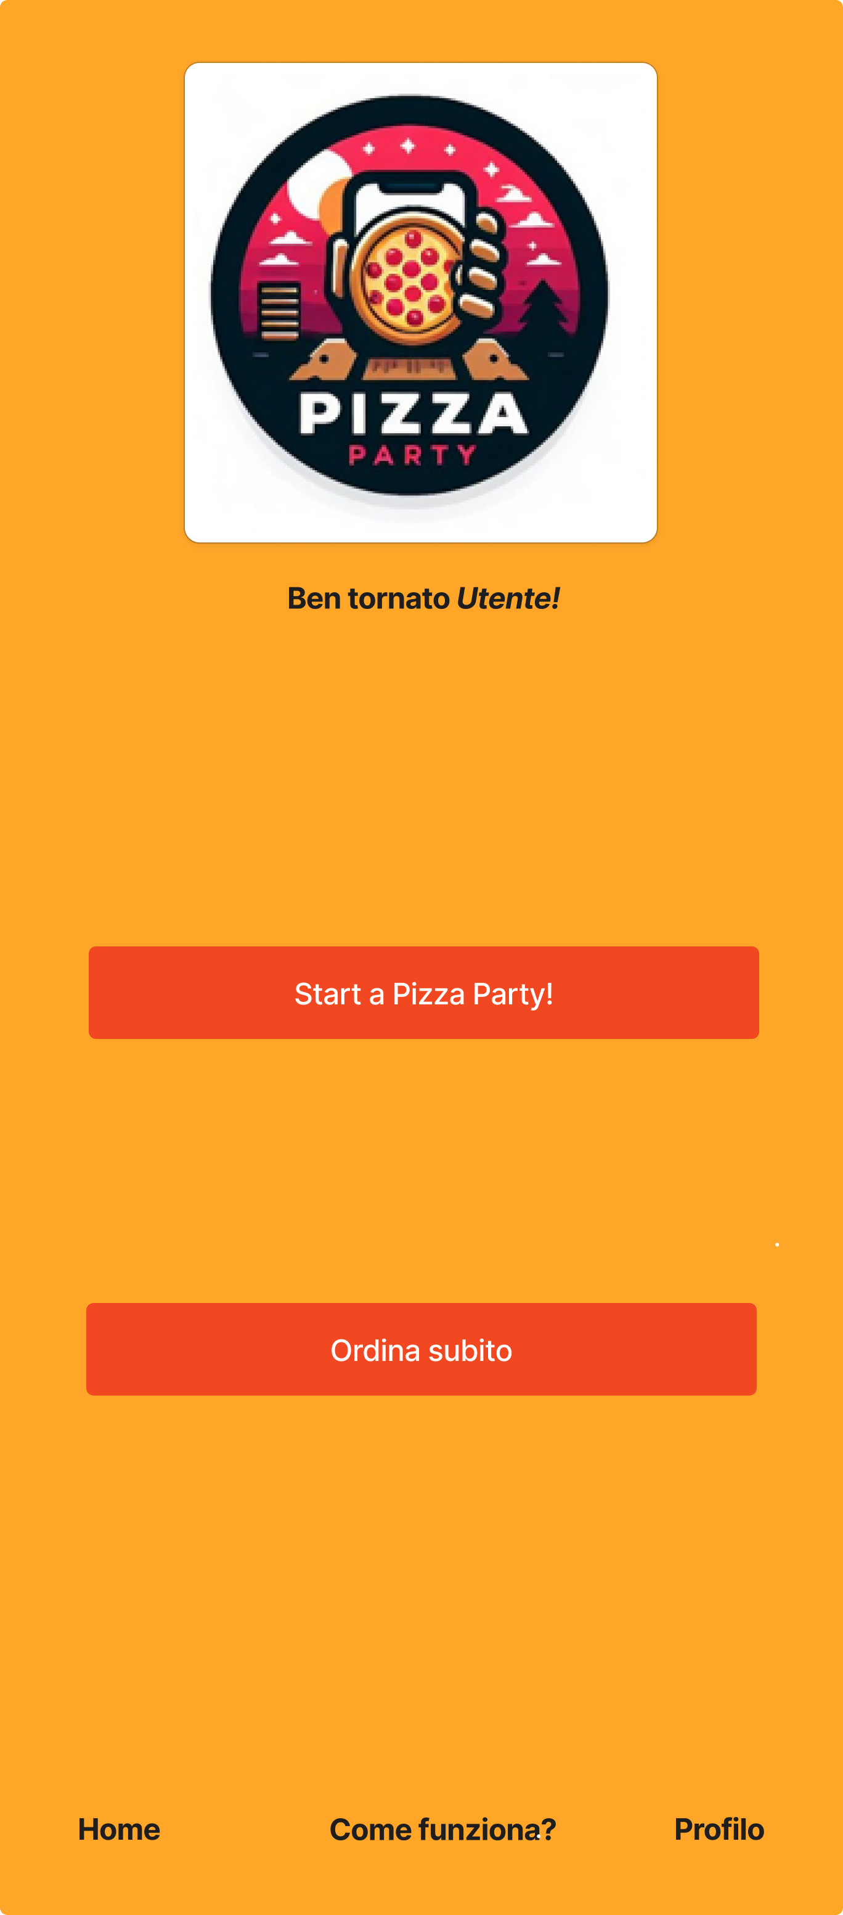
Autenticazione da fe a be
Si supponga che parta l’API createOrder.
Come si garantisce al BE Order che la chiamata è stata effettuata da un utente loggato?
Come si passano i dati al BE in modo che l’utente malevolo non possa modificarli?
RISPOSTA ad entrambe le domande:
Chiedere un JWT al BE IDP.
Per chiedere un idToken chiamare la GET accounts/v1/getJWT con un sessionToken ottenuto da una precedente API nel campo Authorization dell’header.
HEADER:
Authorization: eyJhbGciOiJSUzI1NiI...
In caso di successo lo statusCode è 0, è fornita la stringa idToken da usare per chiamare le API di qualsiasi altro BE diverso da IDP.
In caso di 401 (authentication failed) significa che la sessione è scaduta: portare dunque l’utente alla pagina di accesso
Qualsiasi BE che non sia IDP deve avere il campo Authorization dell’Header valorizzato con un idToken richiesto a FE.

Slide 14
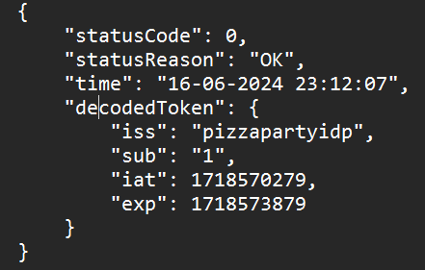
Validazione a be
La createOrder con l’Authorization Header correttamente valorizzato con l’idToken ritornato dalla getJWT arriva al BE Order
Il BE Order estrae l’idToken e richiede la validazione a IDP mediante una chiamata accounts/v1/verifyJWT (oppure messageExchange, ma questa chiamata è full sincrona pertanto valutare anche la comunicazione via chiamata diretta: al lavoro è best practice).
Se l’idToken è valido (statusCode = 0, qualunque altro codice deve essere subito mappato come errore):
Il BE può essere certo che l’API createOrder è stata chiamata da un utente esistente e correntemente autenticato a FE.
La chiamata è lecita.
Nel campo decodedJWT c’è Il l’idToken decodificato contiene al suo interno il campo sub corrispondente all’ID dell’utente che ha fatto partire l’API
L’ID può essere usato per richiedere informazioni a IDP tramite messageExchange o getAccountInfo se richiesto dalla logica dalla logica del BE Order.
Il JWT decodificato ha una struttura JSON

